Slide 1
XIX Reunión de la Comisión Hidrográfica para Meso America y Mar Caribe
[SERVICIO HIDROGRÁFICO DE VENEZUELA]

Slide 2
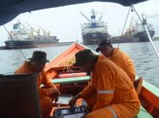
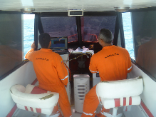
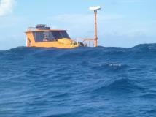
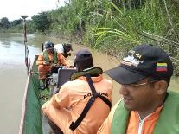
Principales actividades durante el año
Ejecución de 18 Levantamientos Hidrográficos
Aproximación al Puerto de La Guaira
Portulano las Piedras
Puerto de Guaranao
Parque Nacional Mochima
Puerto de Maracaibo
Río Arauca Tramo Internacional
Río Orinoco Milla 171 a175
Puerto cabello
Aproximación a Punta Barima
Puerto Píritu
Golfo de Santa Fe
Bahía de Bergartín
Puerto Maya
Puerto Escondido
Puerto de UCOCAR
Bahía del Tirano
Puerto Bobure
Puerto Concha
Puerto cabello
Río Orinoco
Aproximación al Puerto de La Guaira
Río Arauca Internacional

Slide 3
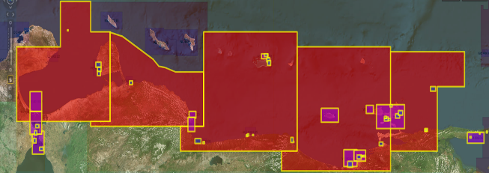
Principales actividades durante el año
- Editadas 27 nuevas Cartas de Papel y ENC
- Actualizadas 6 ENC
- Validadas y distribuidas bajo el acuerdo IC-ENC
Nro | Código | Nombre de la Celda Electrónica
01 | VE301000 | Lago de Maracaibo
02 | VE501401 | Bajo Grande
03 | VE500413 | Bahía de Mochima
04 | VE400701 | Boca Grande Milla 0-7
05 | VE400702 | Boca Grande Milla 8-11
06 | VE400703 | Boca Grande Milla 12-18
07 | VE400704 | Boca Grande Milla 19-24
08 | VE400705 | Punta Barima Milla 25-33
09 | VE400706 | Yautica Milla 34-42
10 | VE400707 | Noina Milla 43-50
11 | VE400708 | Curiapo Milla 51-61
12 | VE400709 | Pagayos Milla 62-67
13 | VE400710 | Inmataca Milla 68-74
14 | VE400711 | Remolino Milla 75-84
15 | VE400712 | Paloma Milla 85-93
16 | VE400713 | Guasina Milla 94-106
17 | VE400714 | Sacupana Milla 107-112
18 | VE400715 | Portuguesa Milla 113-119
19 | VE400716 | Araguaito Milla120-128
20 | VE400717 | Yaya Milla 129-137
21 | VE400718 | Barrancas Milla 138-146
22 | VE400719 | Guarguapo Milla 147-157
23 | VE400720 | Los Castillos Milla 158-163
24 | VE400721 | Aramaya Norte Milla 164-171
25 | VE400722 | Aramaya Sur Milla 172-177
26 | VE400723 | San Feliz- Puerto Ordaz Milla 178-184
27 | VE400724 | Palo Solo Matanzas 184-197

Slide 4
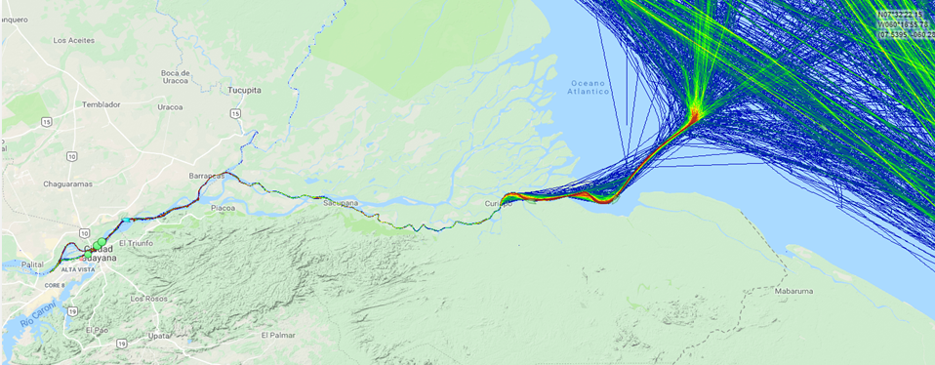
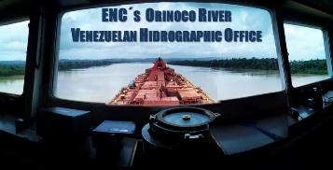
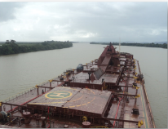
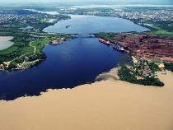
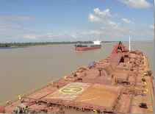
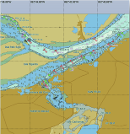
Principales actividades durante el año
Proyecto Cartografiado Náutico del Río Orinoco
24 Cartas Papel y ENC Banda 4

Slide 5
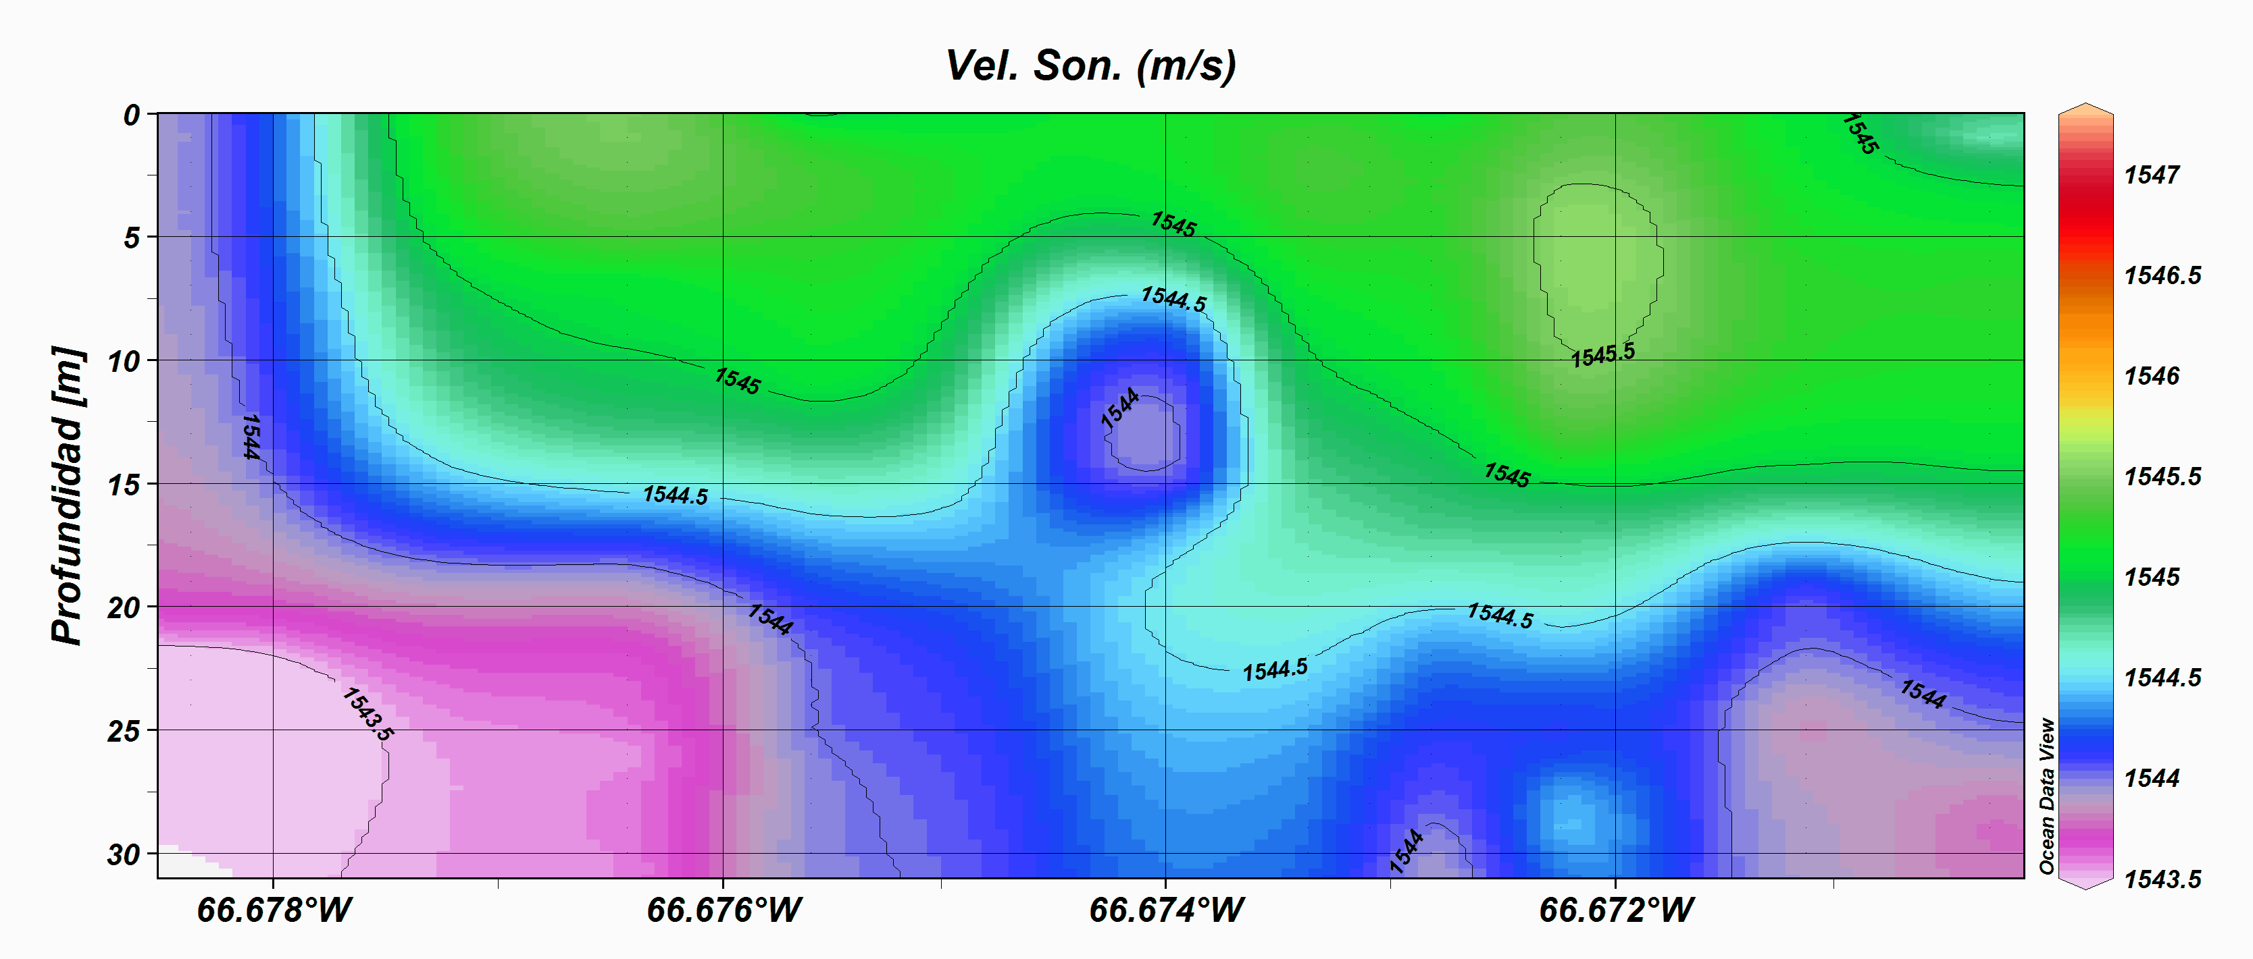
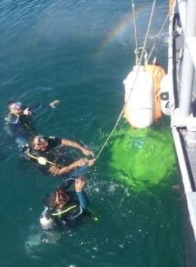
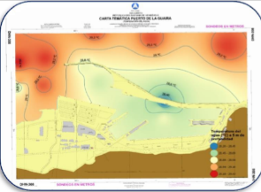
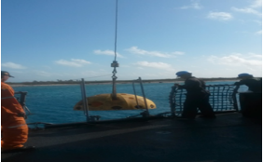
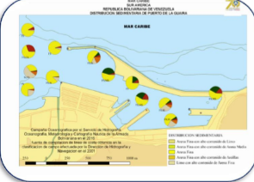
Actividades Oceanográficas
Edición de cartas temáticas
Fue remitido a la GEBCO y al Centro de Batimetría Digital de la OHI, la batimetría de los espacios marinos costeros , como aporte a la carta batimétrica de los océanos.

Slide 6
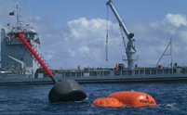
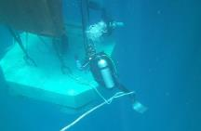
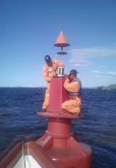
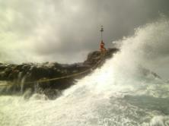
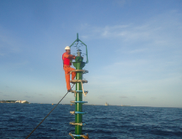
Principales actividades durante el año
Mantenimiento del Sistema Nacional de Señalización Marítima (SINSEMA)

Slide 7
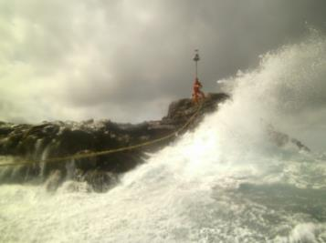
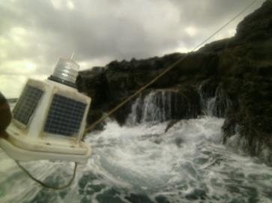
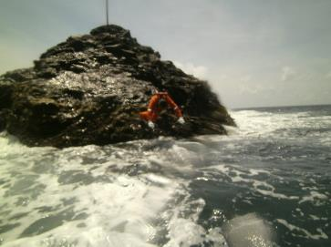
Principales actividades durante el año
Mantenimiento del Sistema Nacional de Señalización Marítima (SINSEMA)

Slide 8
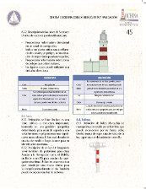
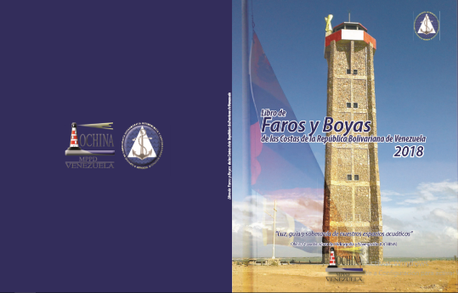
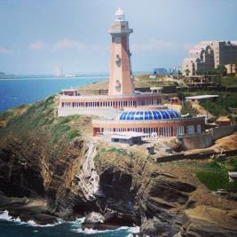
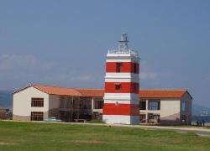
Nuevas Publicaciones Nuticas
Libro de Faros y Boyas 2018

Slide 9
Progresos con MSDI
Centro Nacional de Datos Oceanograficos- Ley de Marinas y actividades conexas Capítulo VII
Empleo de software libre para le manejo de la información
Data
Propia – SHN
Pública –instituciones del Estado Venezolano
Privada- cualquier buque que realice trabajos de investigación en aguas jurisdicionales
Proyectos de adecuación tecnologica del Centro Nacional de Datos Oceanograficos como infraestructura para la administración de datos marinos
Trabajo coordinado con las universidades y centros de investigación del país.

Slide 10
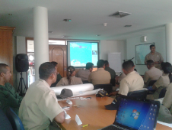
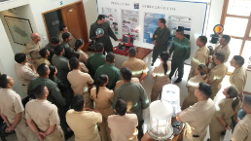
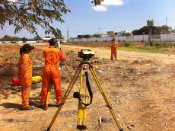
Creación de Capacidades
REALIZADOS
Curso de Hidrografía para Oficiales
Curso Básico de Hidrometeorología
Seminario Aplicación de la Hidrografía en las Operaciones Navales
RECIBIDOS
Curso Procesamiento Multihaz en Argentina
Taller Levantamientos Batimétricos con Sistema LIDAR en Ecuador
Curso Meteorología Marina en Guatemala
Curso MSDI en Brasil
REQUERIDOS
Levantamiento y procesamiento de datos multihaz
Curso MSDI
Reparación básica de Sistemas Hidrográficos
Cuso de cartografía náutica

Slide 11
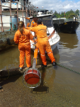
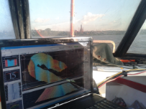
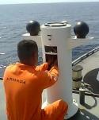
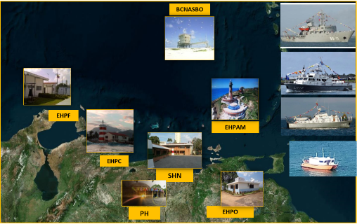
Principales Retos e Inconvenientes
RETOS:
- Repotenciación del Buque Oceanográfico AB PUNTA BRAVA (BO-11).
Reparación de los ecosondas multihaz
Creación de la Escuela de Hidrografía
Construcción de las estaciones hidrográficas MARACAIBO, LA GUAIRA, GUIRIA
INCONVENIENTES
Adquisición de equipos hidrográficos (sanciones económicas)
Medios navales

Slide 12
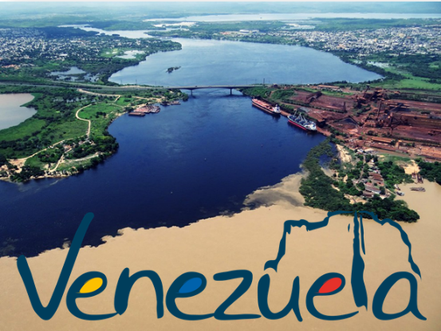
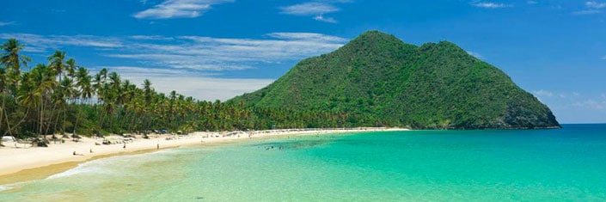
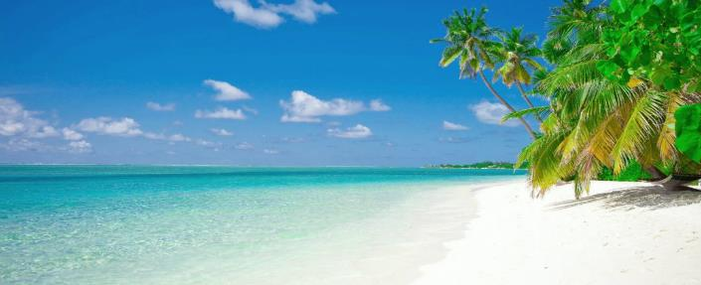
GRACIAS POR SU ATENCIÓN…..

